Slide 1
Modelo Preditivo para Gestão de Carga Horária de Colaboradores Horistas
Maria Eduarda Pereira Vergulho
Maria Helena Sonego Benczik
Valmor Batista Trindade.

Slide 2
Contextualização
A FIESC utiliza colaboradores remunerados por hora (“horistas”), cuja atuação deve seguir normas institucionais.
O PCP é responsável por monitorar a ocupação desses profissionais.
Regras principais:
Horistas com 0 horas por mais de 7 meses → devem ser desligados (subutilização).
Horistas com +120 horas/mês por mais de 7 meses → devem ser convertidos em mensalistas (extrapolação).
A má gestão desses casos impacta em custos, planejamento de escalas e alocação de recursos, reduzindo a eficiência operacional.

Slide 3
Problemas
01
A análise atual é manual e reativa, baseada apenas em painéis de BI.
02
Não há previsão antecipada para identificar riscos.
03
Necessidade de prever quais instrutores horistas podem:
Ultrapassar 120 horas nos meses seguinte (extrapolação).
Registrar 0 horas trabalhadas (subutilização).

Slide 4
Objetivo do projeto
Construir um modelo de Machine Learning para prever a carga horária de cada docente nos próximos 3 meses.
Entregas principais:
Previsões mensais com valores estimados e intervalos de confiança.
Sinalizadores de risco (Extrapolação e Haver colaboradores sem atividade)
Gráficos com previsões, riscos, séries históricas e métricas de desempenho para apoiar decisões do PCP.

Slide 5
Base Utilizada
O projeto utiliza a planilha consolidada com dados de atividades lançadas no sistema SGN, e extraídos do BI corporativo da FIESC.
Após tratamento, a base final contém:
Matrícula;
Colaborador;
Total de atividades;
Horas por mês (ex.: 2024-04, 2024-06...);
Total_Horas
Cada linha representa um colaborador com seu histórico de horas.
O projeto utiliza dados da Regional Sudeste, referentes aos últimos 12 meses.

Slide 6
Base Utilizada - Qualidade e estrutura
. Origem da Base de Dados : Dados extraídos do BI corporativo FIESC. Inclui todas as atividades realizadas pelos colaboradores horistas, devidamente registradas e aprovadas para pagamento.
Motivo para a Restrição da Base de Dados : Necessidade de realizar uma prova de conceito (PoC) verificar se o método de Machine Learning escolhido era adequado.
Critério de Escolha da Regional para a PoC : Seleção da Regional Sudeste devido a características específicas:
Maior incidência de colaboradores extrapolando o limite de 120 horas/mês
Maior quantidade de colaboradores registrados sem atividades associadas
Essa regional apresenta desafios operacionais representativos, permitindo avaliar o modelo de forma mais realista

Slide 7
TRATAMENTO DOS DADOS
Transformações temporais
Os dados originais estavam distribuídos por colunas mensais. Para trabalhar com séries temporais, foi necessário:
Converter colunas mensais em formato datetime
Reestruturar para formato long (estrutura de série temporal)
Ordenar cada série por professor e por mês
Essa formatação permite uso de modelos que dependem de ordem cronológica.
Tratamento de dados faltantes
A ausência de valores foi tratada segundo critérios:
Meses inexistentes na base → preenchidos com 0 horas.
Histórico curto → mantido para não distorcer a série.
Buracos intermediários → preenchidos com 0, representando inatividade real.

Slide 8
TRATAMENTO DOS DADOS
Tratamento de Outliers
A base é controlada, não sendo suscetível a variações extremas de valor.
As horas mensais por instrutor podem variar entre 0 e 200 horas, faixa coerente com:
Limites contratuais,
Regras internas de alocação,
Legislação vigente.
Portanto:
Não há outliers estatísticos.
Não há valores artificiais ou anômalos.
Não há necessidade de remoção ou correção.
Os dados já se encontram validados pelos processos institucionais, dispensando intervenções adicionais.

Slide 9
Engenharia de Atributos (Features Criadas)
Lag Features (valores passados) - permitem ao modelo aprender dependência temporal.
lag_1 → horas do mês anterior
lag_2 → duas competências anteriores
lag_3 → três competências anteriores
Rolling Statistics (tendências)
media_movel_3m → suaviza ruídos e captura comportamento médio
desvio_3m → mede instabilidade da carga horária
tendencia → taxa de variação da média móvel
Variação percentual mês a mês
variacao_mensal = (horas_atual - horas_anterior) / horas_anterior
Codificação de mês - Essas variáveis ajudam o modelo a captar sazonalidade.
mes_num → 1 a 12
ano → valor numérico

Slide 10
Técnica utilizada - Random Forest Regressor
Método que utiliza várias Árvores de Decisão para fazer uma previsão. Ao invés de utilizar uma única árvore cria uma "floresta" de árvores e combina o resultado delas.
Como funciona:
O modelo cria árvores de decisão, cada uma treinada com:
Amostras aleatórias dos dados (com reposição) → bagging
Subconjuntos aleatórios das variáveis
Cada árvore faz uma previsão.
O Random Forest tira a média das previsões de todas as árvores para gerar o valor final.

Slide 11
Técnica utilizada - Random Forest Regressor
Desempenho em Séries Temporais Curtas
Modelo funciona bem com poucos dados
Capaz generalizar sem exigir grandes volumes de amostras
Robustez a Dados Ruidosos
Estrutura baseada em múltiplas árvores reduz impacto de:
variações inesperadas
valores atípicos
ruídos operacionais do dataset
Facilidade na Preparação dos Dados
Não exige normalização das variáveis
Simplifica o pipeline de pré processamento
Mantém a qualidade das previsões mesmo sem ajustes extensos
Estabilidade do Modelo
Resultados consistentes
Baixo risco de overfitting devido ao uso de várias árvores
Adequado para ambientes de dados heterogêneos

Slide 12
Processo de Treinamento
A divisão treino → teste respeitou a ordem cronológica, garantindo avaliação apenas com dados futuros.
O modelo foi treinado com lags e variáveis de tendência, capturando padrões históricos e movimentos da série.
Para projetar os 3 meses futuros, utilizou-se simulação autorregressiva, onde cada previsão alimenta a estimativa do período seguinte.

Slide 13
Interpretação dos Resultados
Professores com tendência de aumento apresentam projeções acima de 120 horas, coerente com o histórico.
Professores com queda consistente têm previsões próximas de 0 hora, refletindo redução progressiva.
O modelo capturou bem oscilações naturais e respondeu adequadamente às mudanças estruturais da série temporal.

Slide 14
Métricas analisadas - Tendência de Horas Previstas por Colaborador:
São os valores previstos pelo modelo para a carga horária que cada professor deverá registrar nos próximos três meses.
Permite antecipar cenários de sobrecarga ou ociosidade.
Suporta o planejamento operacional do PCP, evitando decisões reativas.
Gera visibilidade contínua da tendência de atuação de cada colaborador.
Habilita uma análise de curto prazo, adequada ao ciclo mensal de pagamento.

Slide 15
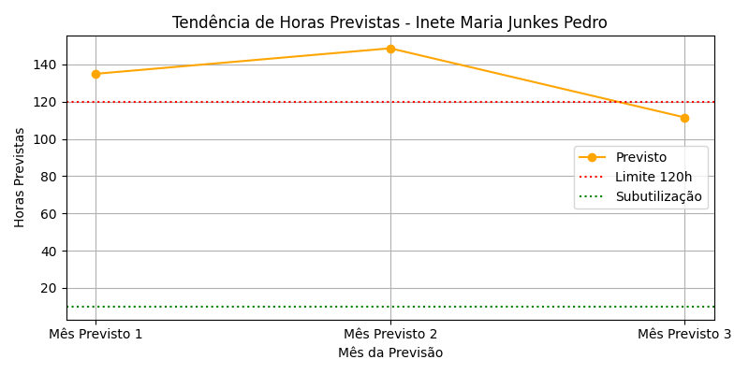
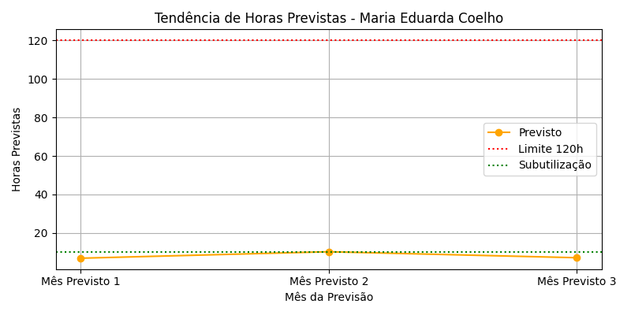

Slide 16
Métricas analisadas - Risco de Excesso (Previsão > 120 horas)
Identificação de instrutores horistas cuja previsão para o próximo mês ultrapassa o limite institucional de 120 horas, o que caracteriza risco de extrapolação.
Com a extrapolação por mais de 7 meses é indicado pelo negócio que o colaborador seja convertido para mensalista.
Evita inconsistências contratuais e impactos jurídicos.
Auxilia no equilíbrio da carga entre equipes e polos de ensino.
Permite antecipar ajustes de alocação e realocação docente.
Evita custos altos para instituição.

Slide 17
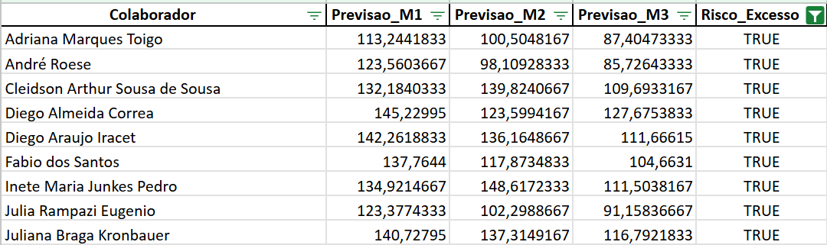
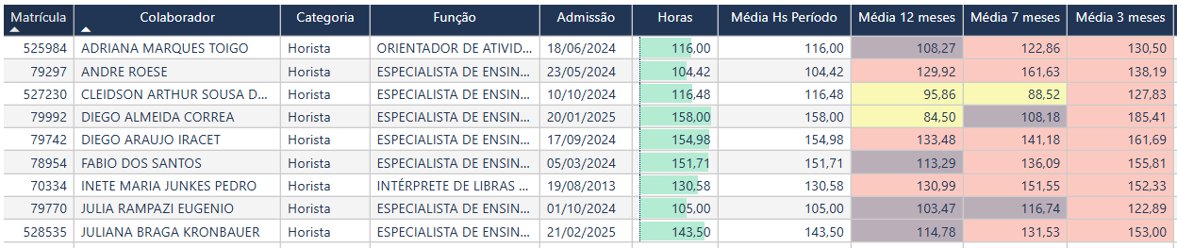
Amostragem de resultados do modelo
Amostragem de dados do BI Corporativo - FIESC

Slide 18
Métricas analisadas - Risco de Baixa Ocupação (Previsão = 0 hora)
Indica professores cujas previsões apontam para ausência total de horas no próximo mês.
Instrutores horistas com 7 meses consecutivos em 0 horas segundo diretrizes internas indica-se o desligamento.
Sinaliza possíveis falhas na distribuição de turmas ou queda na demanda.
Auxilia o PCP a intervir antes que o colaborador fique longos períodos sem registro.
Ajuda na manutenção do quadro docente adequado ao volume real de atividades.

Slide 19
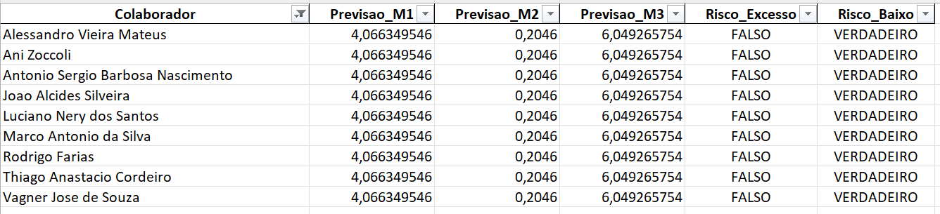
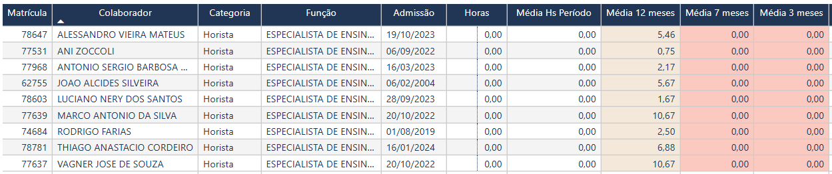
Amostragem de resultados do modelo
Amostragem de dados do BI Corporativo - FIESC

Slide 20
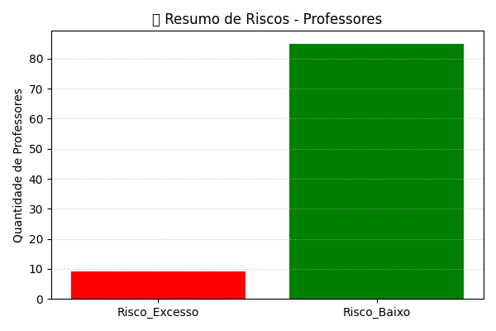

>120 h e < 10h
>100 h e < 30h

Slide 21
Conclusão
Limitações
O modelo escolhido atende às necessidades e apresenta resultados satisfatórios para análise;
A partir dos dados obtidos é possível enviar a regional os pontos de atenção para que sejam tratados;
Após obter resultados foi avaliado que é plausível utilizar o modelo para as demais regionais do estado.
Histórico insuficiente para alguns colaboradores (ingressos recentes ou longos afastamentos), reduzindo a robustez das previsões.
Eventos externos como férias e afastamentos não aparecem no SGN, gerando lacunas porque essas ocorrências são registradas apenas no sistema de RH.
Mudanças de contrato (ex.: horista → mensalista) não foram modeladas, podendo afetar a continuidade e interpretação das séries individuais.

Slide 22
Possíveis Melhorias
Expansão da base: ampliar a análise para todas as regionais, tornando o modelo mais representativo.
Incorporação de dados administrativos: tipo de contrato, turno, campus — variáveis já disponíveis e capazes de aumentar a precisão.
Modelos híbridos: combinar Random Forest + Prophet para capturar diferentes padrões temporais.
Segmentação por clusters: treinar modelos específicos por perfil de instrutor (educação, saúde, consultoria, atividades físicas etc.).
Uso de indicadores acadêmicos: incluir número de turmas, disciplinas e demais fatores operacionais para enriquecer o contexto das previsões.

